Slide 1
Применение дистанционных образовательных технологий в инновационных педагогических разработках для изучения общественных дисциплин на основе системно-деятельностного подхода
Санкт-Петербург, ГБОУ СОШ № 238 Адмиралтейского района
Бойко Татьяна Николаевна,
учитель истории и обществознания

Slide 2
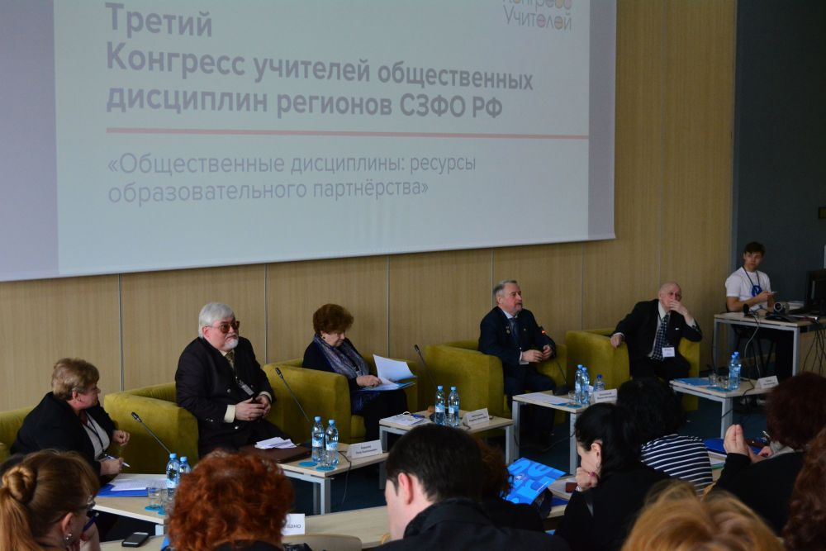
Третий Конгресс учителей общественных дисциплин регионов СЗФО РФ Общественные дисциплины: ресурсы образовательного партнёрства 25 марта 2017 г.

Slide 3
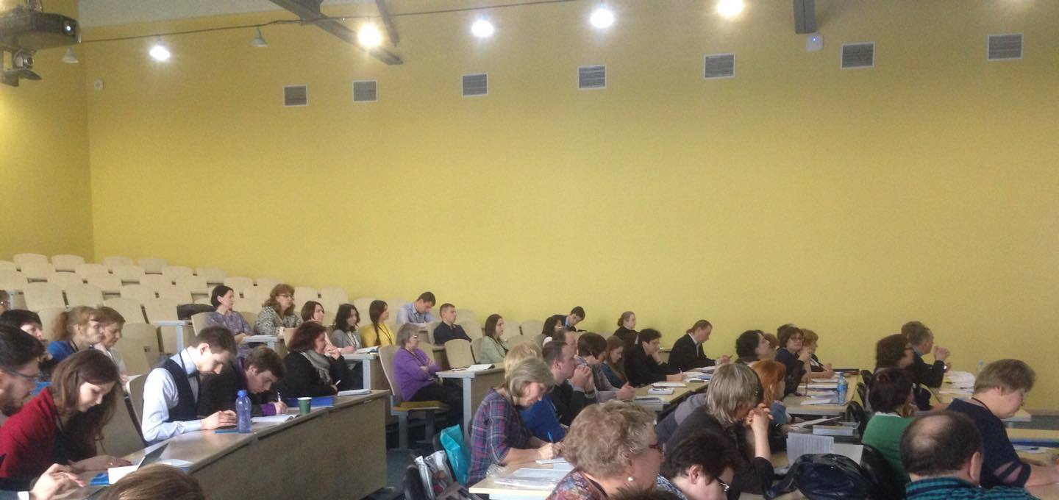
«Системно-деятельностный подход к изучению общественных дисциплин: эффективные практики»
https://spb.hse.ru/news/204900022.html

Slide 4
Образовательные технологии:
дистанционные образовательные технологии,
смешанное обучение,
«перевернутое обучение»,
«обучение вне стен классной комнаты»,
проектные и исследовательские технологии,
образовательные путешествия,
музейно-педагогические технологии,
технологии мобильного обучения, BYOD bring your own device (принеси свой собственный гаджет)

Slide 5
Методическое обеспечение
Музейный центр дистанционного обучения Русского музея» http://moodle2.muzped.net
Санкт-Петербургский центр оценки качества образования и информационных технологий http://do2.rcokoit.ru/
Дистанционное обучение ГБОУ СОШ № 238 http://do.school238.ru/
Городская экспериментальная площадка «Использование дистанционных образовательных технологий при обучении различных категорий учащихся» http://school238.ru/aksperimentalnaja-ploshhadka.html
Проект «Академия» телеканала «Культура» http://tvkultura.ru/about/show/brand_id/20898/

Slide 6
Виды практических заданий
Дистанционные домашние задания
Лабораторные работы по анализу текста и изображения, схемы, таблицы
Видеолекции
Работа с музейным экспонатом
Анализ объекта городской среды
Работа с интернет-ресурсами
Творческие задания (синквейн, иллюстрация и т.д.)

Slide 7
Ленинград. 1930-е годы. Виртуальный путеводитель.

Slide 9
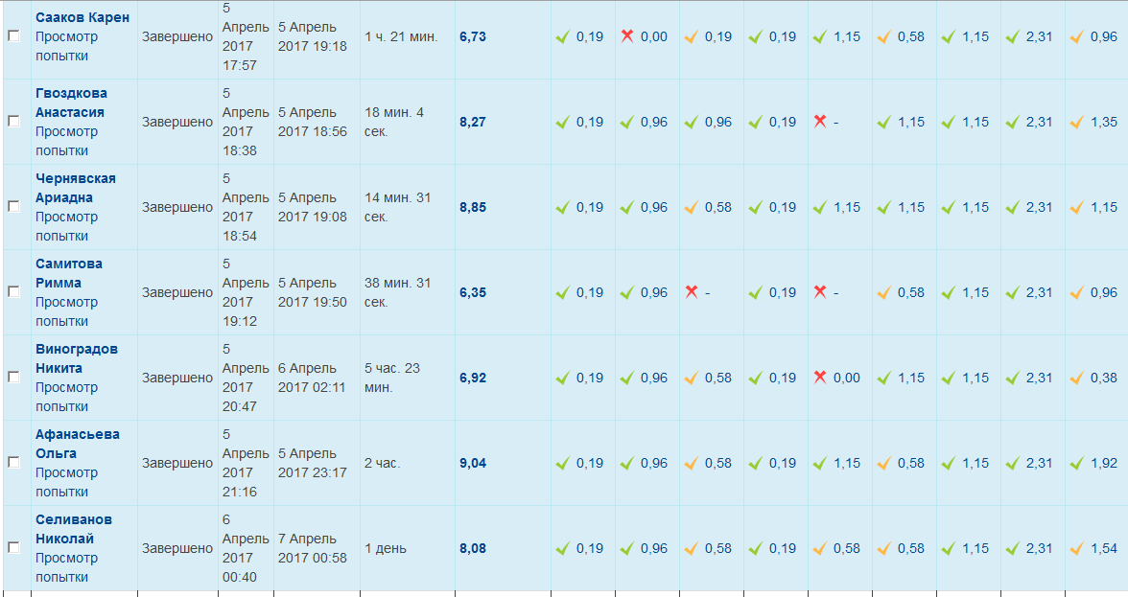

Slide 10
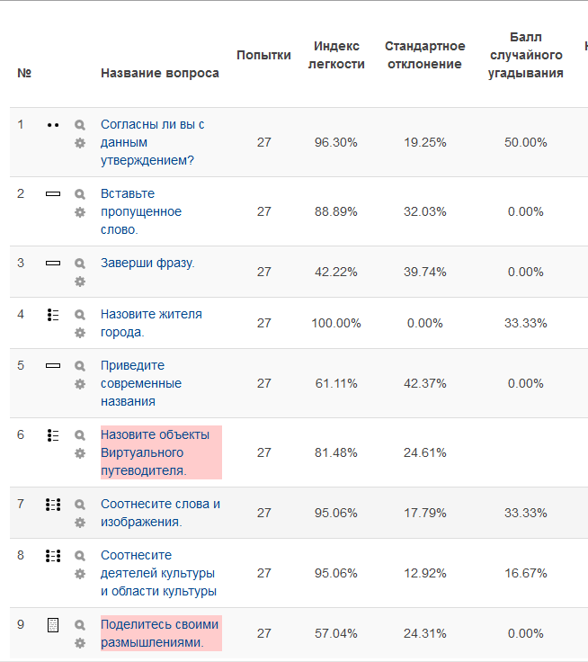
http://do.school238.ru/
http://do2.rcokoit.ru

Slide 11
http://do.school238.ru/
2015 год
http://do2.rcokoit.ru
2017 год

Slide 12
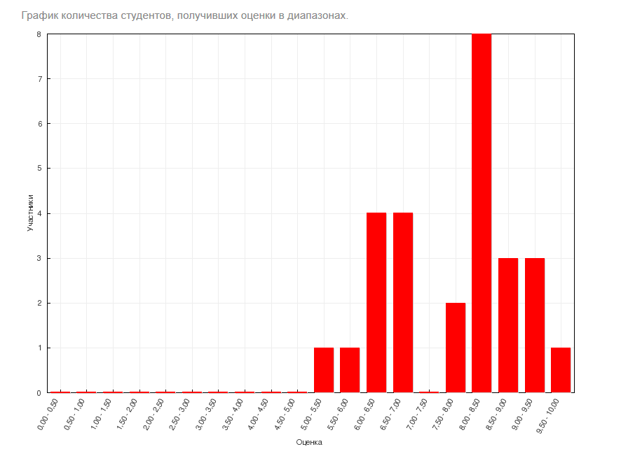

Slide 13
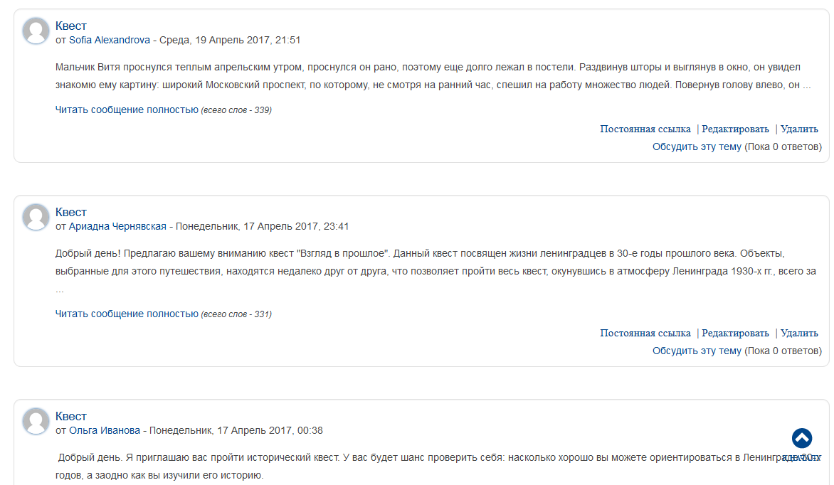

Slide 15
Разработка и применение дистанционных домашних заданий по теме «Человек и общество» в курсе «Обществознание». 10 класс.

Slide 16
Дидактические материалы и возможность их выбора
Тексты
Тестовые задания
Видеолекции
Свободное высказывание на форуме
Творческая работа с изобразительным рядом

Slide 17
Базовый уровень. Учебник Л.Н. Боголюбова |  | Дистанционный курс.Повышенный уровень. Учебник Л.Н. Боголюбова
Раздел/ Тема | Ча сы | Тема | Виды заданий
Что такое общество. | 2 | Из истории русской философии. | Работа с текстом. Тест. | Дистанционнный курс «Введение в основы визуальной грамотности. Информационное содержание среды нашего обитания». Тест. «Академия 238».
Общество как сложная динамическая система | 2 | Исторический процесс. Историческая личность. | Работа с текстом. Тест. Работа с текстом. Форум «Личность в истории».
Природа человека | 2 |  |  | «Академия 238».
Человек как духовное существо | 2 |  |  | Произведение искусства на уроке обществознания
Деятельность – способ существования людей | 2
Познание и знание. | 2
Человек в системе социальных связей. Единство свободы и ответственности личности. | 2 | Свобода в деятельности человека | Работа с текстом. Тест.
Общество и человек. | 2 |  |  | «Академия 238».

Slide 18
2015-2016 учебный год – 41 учащихся;
2016-2017 учебный год – 22 ученика.
Структура курса http://do.school238.ru/course/view.php?id=8:

Slide 19
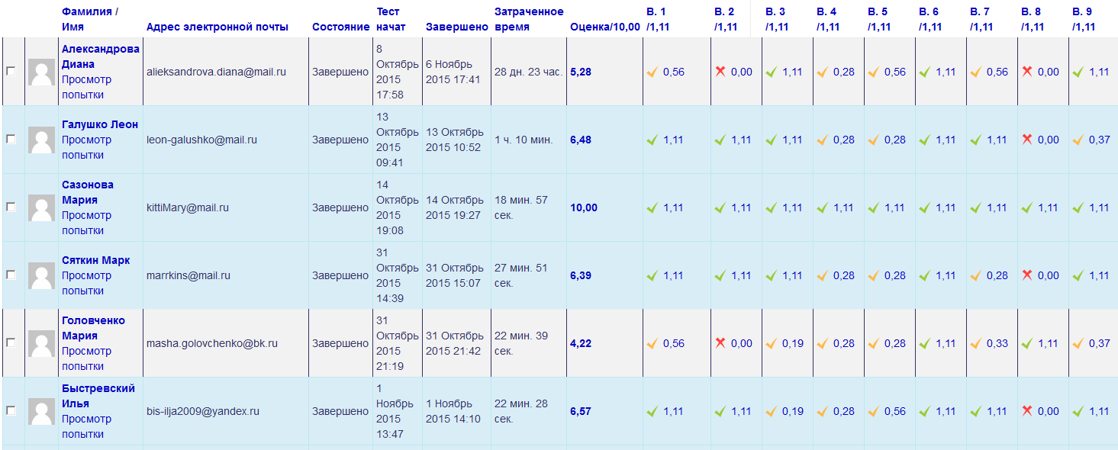
Система оценивания: оценивание в системе moodle традиционная система

Slide 20
Просмотр оценок. http://do.school238.ru/grade/report/grader/index.php?id=8

Slide 22
Результаты, мнение учащихся.
я думаю, что такие уроки-лекции учат школьников грамотно составлять план или конспект, выбирать и записывать главное, уметь формулировать тезисы.
Все эти умения понадобятся всем нам в высших учебных заведениях, поэтому проводить подобного плана лекции не будет лишним в школьной программе. Это хорошо подготовит нас для дальнейшего образования. Диана Александрова 10А

Slide 23
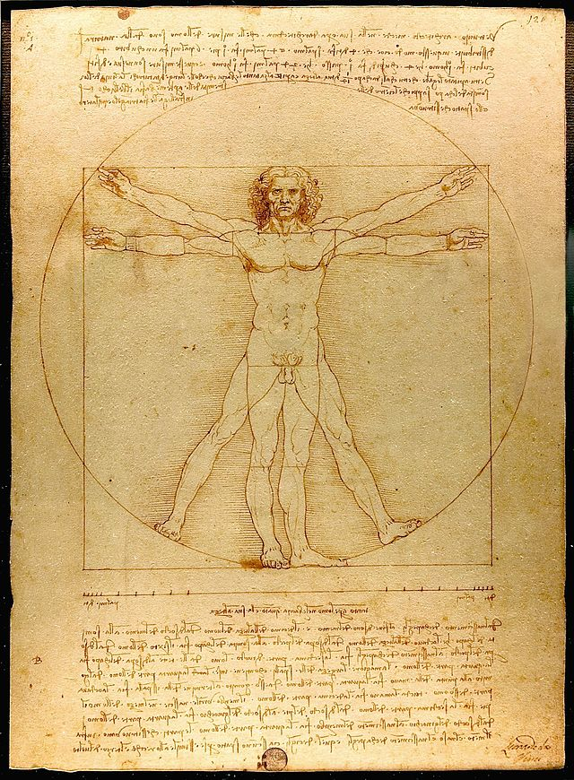
На мой взгляд, "Витрувианский человек", созданный Леонардо да Винчи приблизительно в 1490 году, весьма ярко иллюстрирует параграф "Природа человека" раздела "Человек и общество" и может быть использован учителем как своеобразный эпиграф к уроку.
Киншов Даниил 10Б

Slide 24
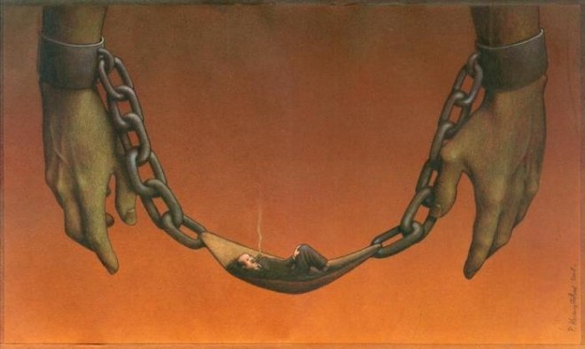
Автор: Pawel Kuczynski 1. Без названия 2. Название: "Пропасть" Картины из серии "Современное общество». Находится в свободном доступе в интернете Дата создания ~ 2013 год Картины подходят для демонстрации на уроке, так как раскрывают проблемы общества, ограничения свободы одних граждан другими и нравственных ценностей.
Балобеев Дмитрий 10Б

Slide 25
Анализ эффективности применения методических разработок
Дистанционные домашние задания по обществознанию в 2015-2016 уч. году выполнили 63 десятиклассника. Средний балл - 71,79.
Тестовые задания выполнили 100% учащихся, высказались на форуме – 61 уч-ся (97%)
Видеолекции посмотрели – 54 уч-ся (85%), из них высказались, что «это сложное задание для школьника, оно больше подходит для вуза» - 2 ученицы.
Готовы продолжать работу в дистанционном формате – 58 учащихся.

Slide 26
Выводы
Электронное обучение с применением ДОТ
в системе смешанного обучения позволяют реализовать системно-деятельностный подход;
стимулируют использование учащимися УМК повышенного уровня и достижений современной науки;
дают опыт познавательной и практической деятельности, критического осмысления актуальной информации, поступающей из разных источников, аргументированной защиты своей позиции, формулирования на этой основе собственных заключений и оценочных суждений
дают опыт самостоятельной поисковой, исследовательской, творческой проектной деятельности
расширяют и углубляют образовательное поле учащихся

